Slide 1

Arama Algoritmaları
41
Binary Search (İkili Arama)
Binary Search Tree (İkili Arama Ağacı)

Slide 2

İkili Arama (Binary Search) - Algoritma
İkili Arama, sıralı bir dizide, belirli değerin bulunmasına yönelik bir algoritmadır. Bu teknikteki her bir adımda, aranan değerin, dizinin orta değerine eşit olup olmadığı kontrol edilir. Eşit olmaması durumunda aranan değerin orta değer tarafından ikiye ayrılan kısımlardan hangisinde olduğu kontrol edilir, aranan değeri içeren kısım bir sonraki adımda arama yapılacak dizi olur ve bu sayede arama yapılan listedeki eleman sayısı her adımda yarıya indirilmiş olur.
Yani ortadaki eleman aranan elemana eşit değilse, aranan elemanın bulunduğu diğer yarı alanda arama işlemi tekrar edilir. Bu sayede her adımda arama uzayı yarıya indirilmiş olur.
Algoritma Karmaşıklığı: O(log(n)) veya O(log₂(n))'dir.

Slide 3
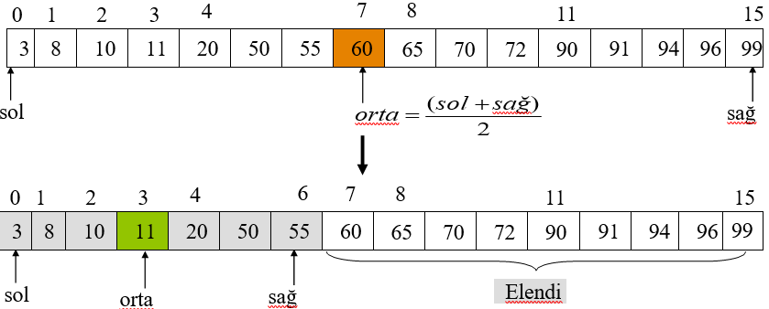
İkili Arama (Binary Search) - Algoritma
Örneğin; int a[16]={3,8,10,11,20,50,55,60,65,70,72,90,91,94,96,99}; dizisinde arama yapalım. 11 sayısının aranma durumu aşağıdaki şekildedir:

Slide 4
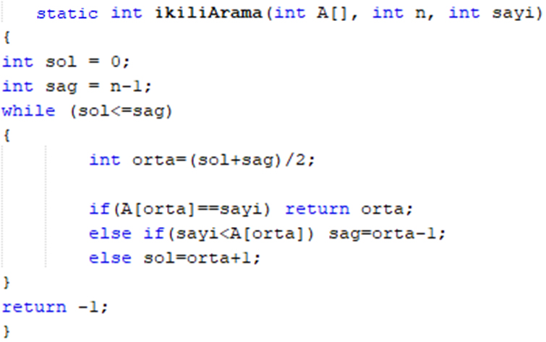
İkili Arama (Binary Search) - Algoritma

Slide 5
Arama Ağaçları
41
 Bir veri yapısı içerisine çok sayıda (anahtar, değer)
çiftleri saklamak istediğimizi varsayalım.
 Aşağıdaki işlemleri etkili bir şekilde yerine getirebilecek bir veri yapısına ihtiyacımız var.
 Ekle(anahtar, değer)
 Sil(anahtar, değer)
 Bul(anahtar)
 Min()
 Max()
 Alternatif veri yapıları?
 Dizi kullanmak
 Bağlantılı liste kullanmak

Slide 6
Kullanılan Verimli Arama Ağaçları
43
 Fikir: Verileri arama ağacı yapısına göre
düzenlersek arama işlemi daha verimli olacaktır.
 İkili Arama Ağacı (Binary Search Tree (BST))
 AVL Ağacı
 Splay Ağacı
 2-3-4 Ağacı
 Red-Black Ağacı
 B Ağacı ve B+ Ağacı

Slide 7
İkili Arama Ağacı (Binary Search Tree)
44
 İkili Arama Ağacı her bir düğümdeki değerlere göre düzenlenir:
 Sol alt ağaçtaki tüm değerler kök düğümünden küçüktür.
 Sağ alt ağaçtaki tüm değerler kök düğümünden büyüktür.
Kök
Kök
2
Sağ Alt Ağaç
5
Sol Alt Ağaç
3
Sağ Alt Ağaç
3
7
7
4
8
>2
5
8
2
<5
>5
4

Slide 8
İkili Arama Ağacında Sıralama
45
 İkili arama ağacı önemli özelliklerinden birisi Ortada- kök (Inorder) dolaşma algoritması ile düğümlere sıralı bir şekilde ulaşılmasını sağlar.
Kök
Ortada-kök sonucu 2 3 4 5 7 8
5
3
7
2
4
8

Slide 9


BST İşlemleri- Arama
48
 Değeri içeren düğümü bul ve bu düğümü geri
döndür.
kök
kök
Aranan Sayı=13
K
15
_{SolA} SagA
<K >K
Arama işlemine kökten başla
if (aranaDeger == kok.deger)
if (aranaDeger < kok.deger)
else
<15
>15
return kok;
Ara SolAltAğaç
Ara SagAltAğaç

Slide 10


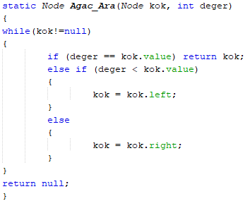
BST İşlemleri- Arama
49
Kök
Aranan
15
sayı=13
Mavi renkli düğümler arama sırasında ziyaret edilen düğümlerdir.
Algoritmanın çalışma karmaşıklığı O(d)'dir. (d = ağacın derinliği)
6
18
3
7
30
2
4
13
9

Slide 11
ÖRNEK - 40 verisi aranıyor

Slide 12
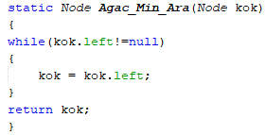

BST İşlemleri- Min
51
 Ağaçtaki en küçük elemanı içeren düğümü bulur
ve geri döndürür.
 En küçük elemanı içeren düğüm en soldaki düğümde bulunur.
 Kökten başlayarak devamlı sola gidilerek bulunur.
Kök
15
6
18
3
7
30
2
4
13
9

Slide 13
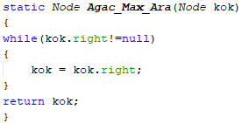


BST İşlemleri-Max
52
 Ağaçtaki en büyük elemanı içeren düğümü bulur ve geri döndürür.
 En büyük elemanı içeren düğüm en sağdaki
düğümde bulunur.
 Kökten başlayarak devamlı sağa gidilerek bulunur.
Kök
15
6
18
3
7
30
2
4
13
9

Slide 14
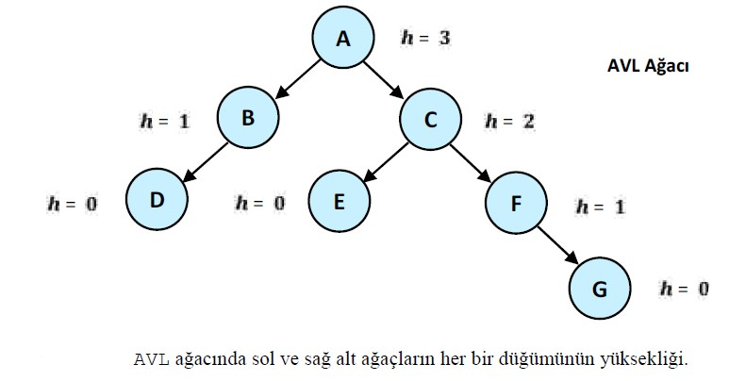
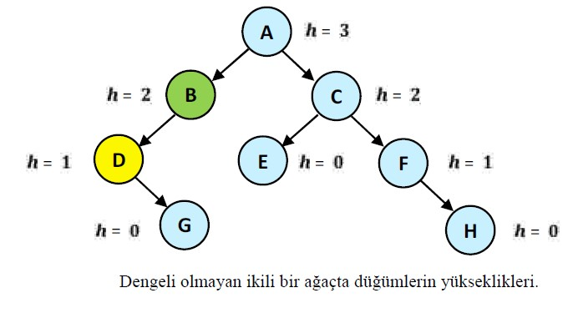
AVL ağaçları
AVL ağaçları hem dengelidir hem de ikili arama ağacıdır.
Normal bir ikili ağacın yüksekliği maksimum n adet düğüm için h=n−1 dir.
AVL yöntemine göre kurulan bir ikili arama ağacında sağ alt ağaç ile sol alt ağaç arasındaki yükseklik farkı en fazla 1 olabilir. Ağacın tüm düğümleri için bu koşul geçerlidir.
Sağdaki ikili ağaçta, sarı renk ile belirtilmiş olan düğümün yüksekliği 1 iken, kardeşi olmadığından sağ tarafının yüksekliği -1’dir ve aradaki fark 2’dir. Bu nedenle bir AVL ağacı değildir.
Normal ikili arama ağaçlarında fonksiyonların en kötü çalışma süreleri O(n) dir. AVL ağaçları için O(log n) dir.

Slide 15
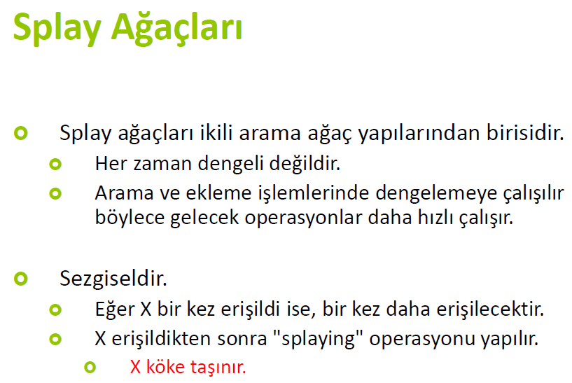

Slide 16
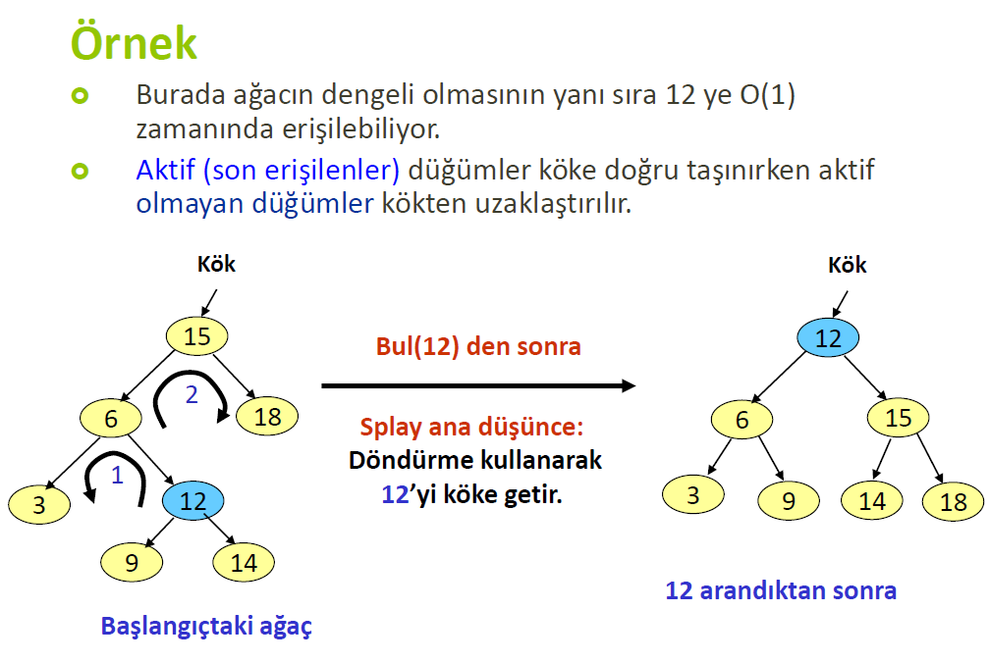

Slide 17
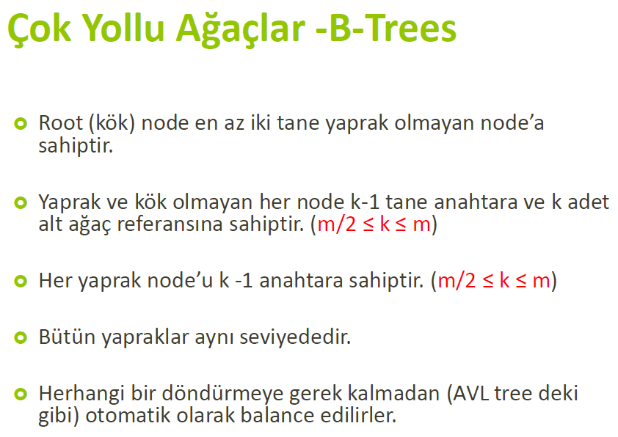

Slide 18
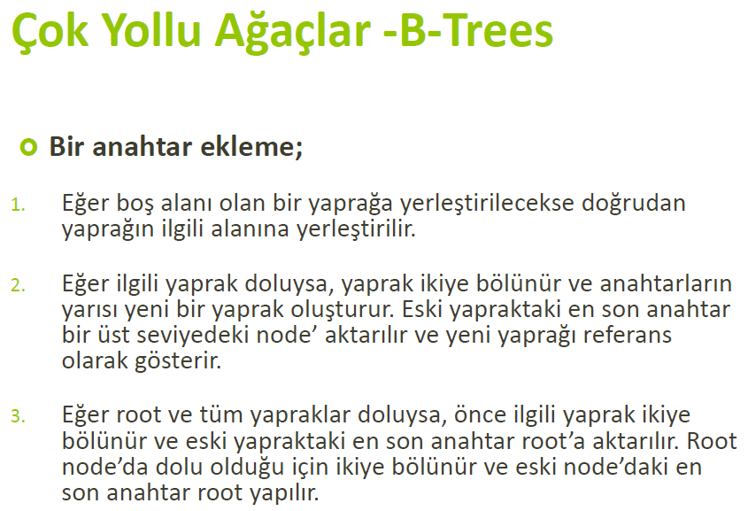

Slide 19
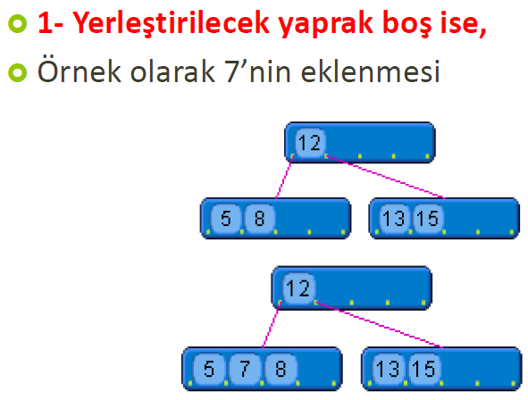
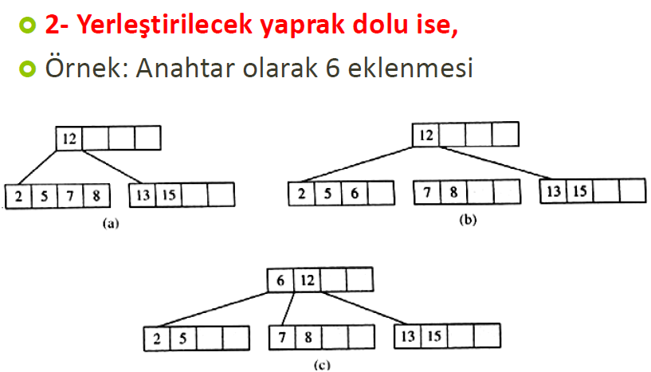
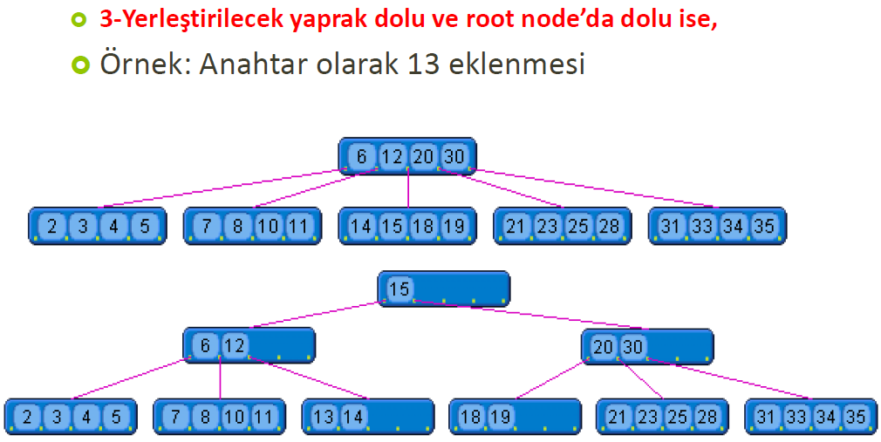

Slide 20
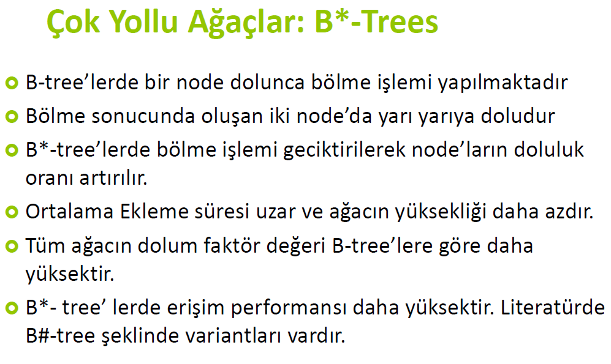

Slide 21
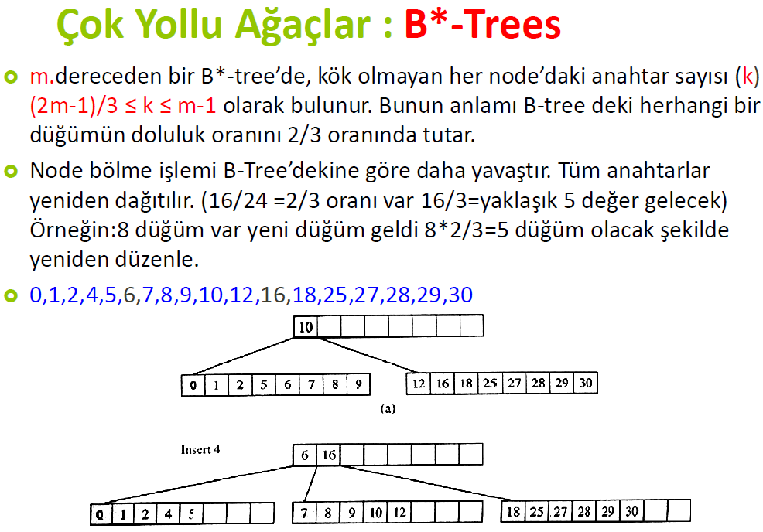

Slide 22
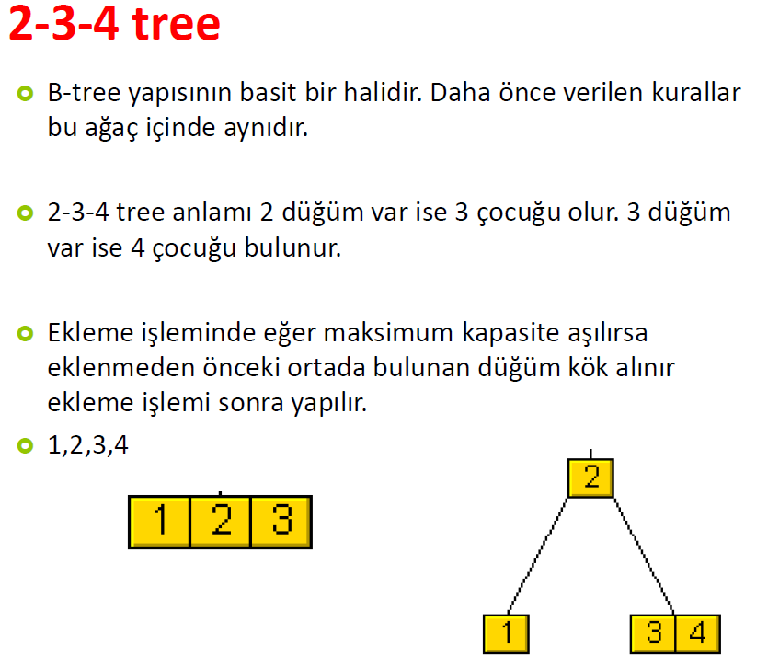

Slide 23
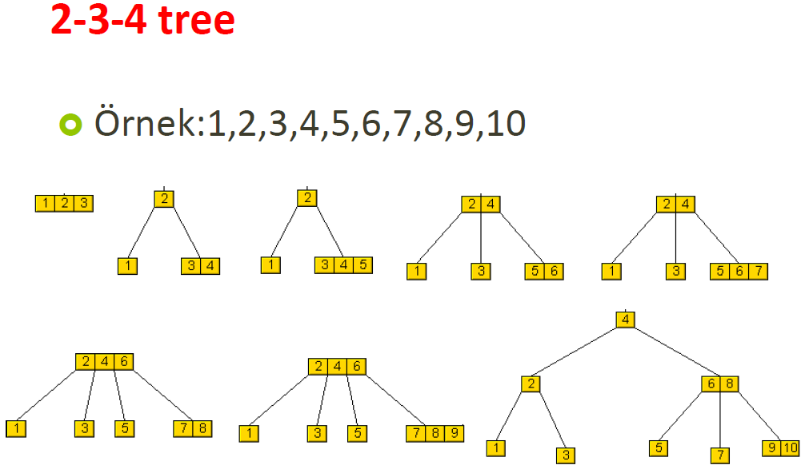

Slide 24
Kırmızı-Siyah Ağaçları (Red Black Trees)
Ağacın dengeli (balanced) olmasını sağlayan bir algoritmadır. Algoritma, veriyi tutuş şekli sayesinde, arama, ekleme veya silme gibi temel işlemlerin en kötü durum analizi O(log n) ’dir.
Kırmızı-siyah ağaçlar (red-black trees) tanım itibariyle ikili arama ağaçlarıdır (binary search tree) ve bu anlamda, herhangi bir düğümün solunda kendisinden küçük ve sağında ise büyük verilerin durması beklenir. Ağaçta ayrıca her düğüm için bir renk özelliği tutulur. Yani bir düğüm kırmızı veya siyah renk özelliği taşıyabilir. Ağaçtaki düğümlerin taşıması gereken bu özellikler aşağıdaki şekilde sıralanabilir:
  Ağaçtaki her düğüm kırmızı ya da siyahtır
  Kök düğüm (root node) her zaman için siyahtır.
  Bütün yaprak düğümler (leaf nodes) siyahtır
  Herhangi bir kırmızı düğümün bütün çocukları siyahtır.
  Herhangi bir düğümden, yaprak düğüme kadar gidilen bütün yollarda eşit sayıda siyah düğüm bulunur.

Slide 25
